Slide 1
岩川周平
ジンギ・ウグツ
奪われた屋久島
ウグツジンギ
もう一度、飛んで見せる。
監督 熊坂諭
衣装協力 ＷＡＡＡＰＳ

Slide 3
ジンギ・ウグツ
もう一度、空へ

Slide 5
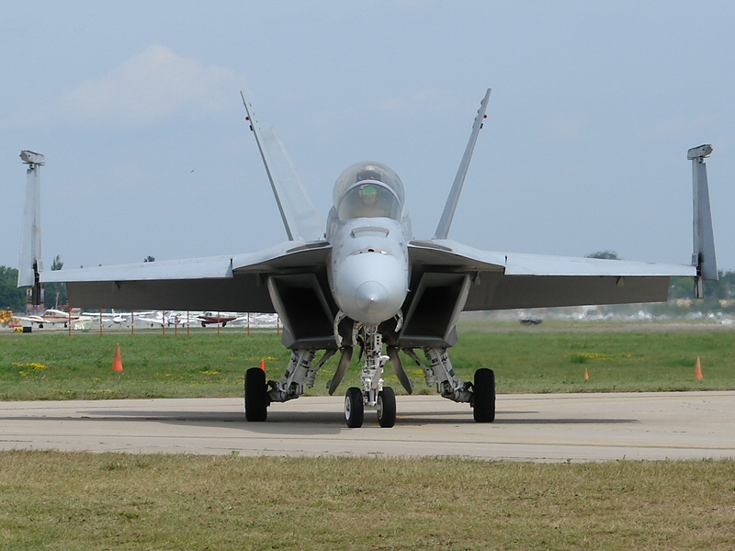

Slide 6
ジンギ・ウグツ
奪われた屋久島

